Slide 1


Potrošačka školica
„MREŽNICA“
- udruga za zaštitu
potrošača grada Duge Rese
„POTROŠAČICA”
- društvo za zaštitu potrošačica Hrvatske

Slide 2

»Ovaj je dokument izrađen uz financijsku podršku Ministarstva gospodarstva, poduzetništva i obrta.
Sadržaj ovoga dokumenta u isključivoj je odgovornosti „MREŽNICE“ udruge za zaštitu potrošača grada Duge Rese i ni pod kojim se uvjetima ne može smatrati odrazom stajališta Ministarstva gospodarstva poduzetništva i obrta«

Slide 3
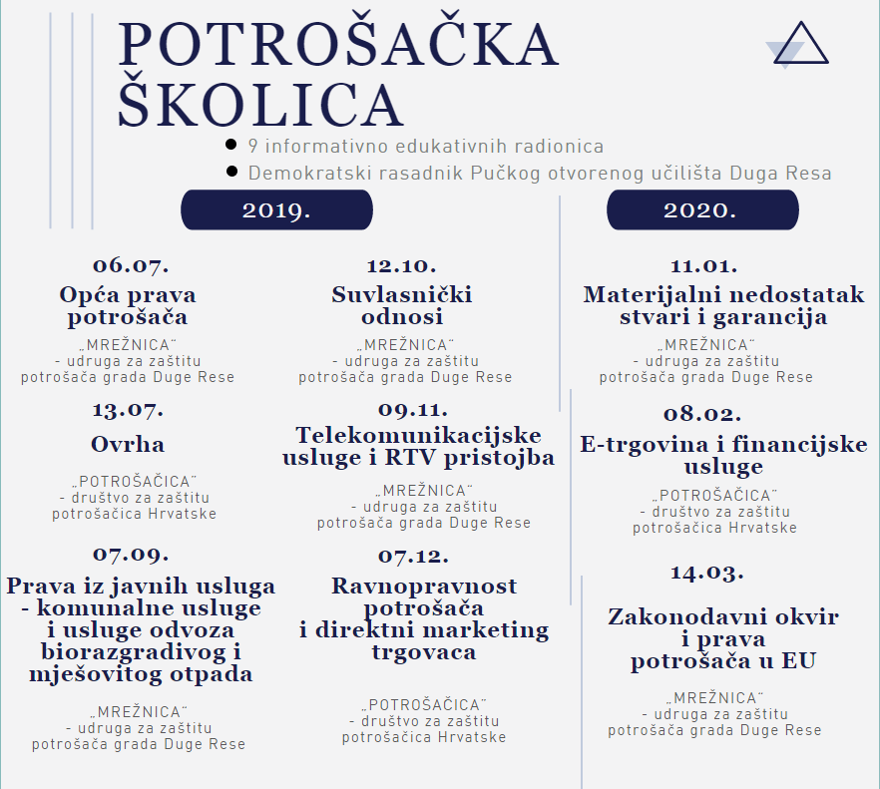

Slide 4
Zakonodavni okvir i prava potrošača u EU
Duga Resa, 14.03.2020.
„MREŽNICA“
- udruga za zaštitu
potrošača grada Duge Rese
„POTROŠAČICA”
- društvo za zaštitu potrošačica Hrvatske

Slide 5
Izvori prava
Ustav Republike Hrvatske
Zakoni
    Zakon o zaštiti potrošača
Podzakonski propisi
Uredbe EU
Direktive EU
„MREŽNICA“
- udruga za zaštitu
potrošača grada Duge Rese
„POTROŠAČICA”
- društvo za zaštitu potrošačica Hrvatske

Slide 6
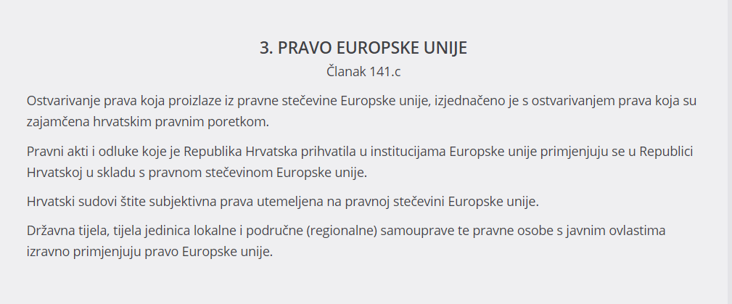
„MREŽNICA“
- udruga za zaštitu
potrošača grada Duge Rese
„POTROŠAČICA”
- društvo za zaštitu potrošačica Hrvatske

Slide 7
Akti Europske unije
Uredba je obvezujući zakonodavni akt koji se mora u cijelosti primjenjivati u čitavoj Europskoj uniji
    Na primjer, kad je EU htio osigurati da uvoz proizvoda u EU ne šteti proizvođačima iz EU-a koji proizvode slične proizvode, Vijeće je donijelo Uredbu kako bi se takav uvoz ograničio
Direktiva je zakonodavni akt kojim se utvrđuje cilj koji sve države članice EU-a moraju ostvariti
    međutim, svaka država samostalno odlučuje o načinu na koji će ostvariti taj cilj
    primjer: Direktiva o pravima potrošača kojom se jačaju prava potrošača diljem EU, primjerice uklanjanjem skrivenih naknada i troškova na internetu i produljivanjem roka u kojem potrošači mogu odustati od kupoprodajnog ugovora
Odluka je obvezujuća za one kojima je upućena (npr. država članica EU-a ili pojedinačno društvo) i izravno se primjenjuje
    primjer: Komisija je donijela odluku o sudjelovanju EU-a u radu raznih organizacija koje se bore protiv terorizma → ta se odluka odnosila samo na navedene organizacije.
„MREŽNICA“
- udruga za zaštitu
potrošača grada Duge Rese
„POTROŠAČICA”
- društvo za zaštitu potrošačica Hrvatske

Slide 8
Akti Europske unije
Preporuka nije obvezujuća
    kad je Komisija uputila preporuku pravosudnim tijelima država EU-a da se češće koriste videokonferencijama radi bolje prekogranične suradnje u području pravosuđa, ta preporuka nije imala nikakvih pravnih posljedica
    preporukom se institucijama omogućuje da iznesu svoja stajališta i predlože način djelovanja, a da pritom ne nameću nikakve pravne obveze onima kojima je upute
Mišljenje je instrument kojim se institucijama omogućuje da daju neobvezujuću izjavu bez nametanja ikakve pravne obveze onima kojima je upućeno
    mišljenje nije obvezujuće
    mogu ga izdati glavne institucije EU-a (Komisija, Vijeće, Parlament), Odbor regija te Europski gospodarski i socijalni odbor
    tijekom izrade zakonodavstva odbori daju mišljenje sa svog specifičnog regionalnog ili gospodarskog i socijalnog stajališta
    Primjer: Odbor regija objavio je mišljenje o paketu mjera za čisti zrak u Europi
„MREŽNICA“
- udruga za zaštitu
potrošača grada Duge Rese
„POTROŠAČICA”
- društvo za zaštitu potrošačica Hrvatske

Slide 9
Pravo EU-a i njegova primjena
uredbe i odluke automatski postaju obvezujuće u cijelom EU-u na dan kad stupe na snagu
  nacionalna tijela moraju osigurati da se ispravno primjenjuju
direktive države članice moraju prenijeti u nacionalno zakonodavstvo
  svaka direktiva sadržava rok do kojeg države članice moraju prenijeti njezine odredbe u svoje nacionalno zakonodavstvo i o tome obavijestiti Komisiju
  Komisija pomaže državama članicama u pravilnoj provedbi svih propisa EU-a (pruža informacije na internetu, provedbene planove i smjernice te organizira sastanke stručnih skupina)
„MREŽNICA“
- udruga za zaštitu
potrošača grada Duge Rese
„POTROŠAČICA”
- društvo za zaštitu potrošačica Hrvatske

Slide 10
Pravo Europske unije
cilj je zakonodavstva EU-a svim potrošačima pružiti isti stupanj financijske i zdravstvene zaštite bez obzira na to gdje u EU žive, putuju ili kupuju
potreba za zaštitom diljem EU došla je u središte pozornosti krajem 1990.-ih godina, uslijed problema sa sigurnošću hrane → osnivanje Europske agencije za sigurnost hrane
danas postoje brojne direktive EU-a o sigurnosti kozmetičkih proizvoda, igračaka, vatrometa, hrane, lijekova, usluga….
EU, također, poduzima postupke za zaštitu potrošača od lažnog i zavaravajućeg oglašavanja, neispravnih proizvoda i zlouporaba u područjima kao što su potrošački krediti i prodaju putem kataloga i interneta
„MREŽNICA“
- udruga za zaštitu
potrošača grada Duge Rese
„POTROŠAČICA”
- društvo za zaštitu potrošačica Hrvatske

Slide 11

Europski potrošački
centar
kao dio Mreže Europskih potrošačkih centara, ECC Hrvatska pruža pomoć potrošačima iz Republike Hrvatske koji imaju pritužbu na trgovca sa sjedištem u drugoj državi članici Europske unije, Norveškoj i Islandu kao i potrošačima iz drugih država članica Europske unije koji imaju pritužbu na trgovca sa sjedištem u Republici Hrvatskoj
potrošači se obraćaju Europskom potrošačkom centru u državi svog prebivališta, koji pritužbu prosljeđuje na daljnje postupanje Europskom potrošačkom centru u zemlji sjedišta trgovca
u Republici Hrvatskoj Europski potrošački centar smješten je i djeluje u okviru Ministarstva gospodarstva, poduzetništva i obrta
„MREŽNICA“
- udruga za zaštitu
potrošača grada Duge Rese
„POTROŠAČICA”
- društvo za zaštitu potrošačica Hrvatske

Slide 12
Europski potrošački
centar
ako je nastao problem s trgovcem koji ima sjedište izvan EU, ECC RH će vam savjetovati kome trebate uputiti pritužbu ili će vam pomoći u pronalaženju odgovarajućeg nadležnog tijela
može kontaktirati ECC u zemlji trgovca i tražiti da, u vaše ime, kontaktiraju trgovca i pokušaju pronaći rješenje za vašu pritužbu
može savjetovati potrošača o budućim koracima ako sporazumno rješenje spora nije moguće, npr. uputiti potrošača da sklopite izvansudsku nagodbu ili poduzmete drugu odgovarajuću radnju
„MREŽNICA“
- udruga za zaštitu
potrošača grada Duge Rese
„POTROŠAČICA”
- društvo za zaštitu potrošačica Hrvatske

Slide 13
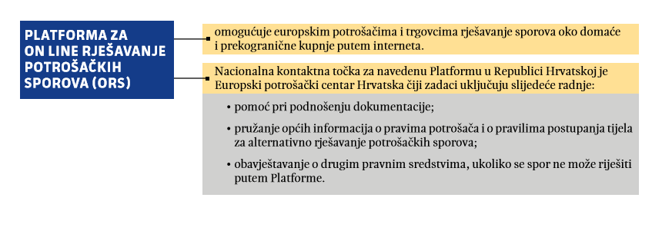
Europski potrošački
centar
„MREŽNICA“
- udruga za zaštitu
potrošača grada Duge Rese
„POTROŠAČICA”
- društvo za zaštitu potrošačica Hrvatske

Slide 14
Platforma za on line rješavanje potrošačkih sporova (ORS)
Na hrvatskom jeziku, ispunjavanjem jednostavnog on line obrasca, upisujući tražene podatke možete se obratiti trgovcu sa svojim problemom, ukoliko isti ignorira vaše ranije prigovore
Moguće se obratiti i prije neposrednog obraćanja trgovcu
ORS šalje vaš zahtjev trgovcu
rok za postizanje sporazuma je 90 dana
od tijela za rješavanje sporova može se zatražiti da riješi spor -> rok od 30 dana za dogovor s trgovcem o tijelu za rješavanje sporova koje će vam pomoći u rješavanju spora
„MREŽNICA“
- udruga za zaštitu
potrošača grada Duge Rese
„POTROŠAČICA”
- društvo za zaštitu potrošačica Hrvatske

Slide 15
Platforma za on line rješavanje potrošačkih sporova (ORS)
Možete se koristiti platformom za internetsko rješavanje sporova ako:
živite u državi članici EU-a ili u Norveškoj, na Islandu ili u Lihtenštajnu
sjedište trgovca nalazi se u državi članici EU-a ili u Norveškoj, na Islandu ili u Lihtenštajnu
Pritužba se odnosi na robu ili uslugu koju ste kupili na internetu.
„MREŽNICA“
- udruga za zaštitu
potrošača grada Duge Rese
„POTROŠAČICA”
- društvo za zaštitu potrošačica Hrvatske

Slide 16

RAPEX
Proizvod koji u normalnim uvjetima uporabe ne predstavlja nikakav rizik spojiv s uporabom proizvoda
Ako bi određeni potrošači bili oštećeni neispravnošću proizvoda, imat će pravo na naknadu štete prema posebnim pravilima o odgovornosti za neispravan proizvod
(Zakon o obveznim odnosima čl. 1073)
Najveći broj nesigurnih proizvoda su automobili i igračke
- RAPEX sustav (Rapid alert system fordangerous consumer products) brzog obavještavanja između država članica i Europske komisije kada se na tržištu nalazi nesiguran proizvod odnosno proizvod koji predstavlja ozbiljan rizik za zdravlje i sigurnost potrošača
„MREŽNICA“
- udruga za zaštitu
potrošača grada Duge Rese
„POTROŠAČICA”
- društvo za zaštitu potrošačica Hrvatske

Slide 17
Geografska ravnopravnost potrošača
zabrana plasiranja proizvoda dvostruke kvalitete na europsko tržište
    - revizija Direktive o nepoštenoj poslovnoj praksi
    - istraživanje Hrvatske agencije za hranu – 1/3 proizvoda u RH niže aaakvalitete i skuplje
geoblokiranje podrazumijeva bilo koji oblik ograničenja koje bi nametnule trgovine online temeljem nacionalnosti, prebivališta ili boravišta, kao i mjesta s kojeg se spaja kupac
- Uredba (EU) 2018/302 Europskog parlamenta i Vijeća od 28. veljače 2018. o rješavanju pitanja neopravdanoga geografskog blokiranja i drugih oblika diskriminacije na unutarnjem tržištu na temelju državljanstva, mjesta boravišta ili mjesta poslovnog nastana klijenata te o izmjeni uredbi (EZ) br.2006/2004 i (EU) 2017/2394 i Direktive 2009/22/EZ
„MREŽNICA“
- udruga za zaštitu
potrošača grada Duge Rese
„POTROŠAČICA”
- društvo za zaštitu potrošačica Hrvatske

Slide 18
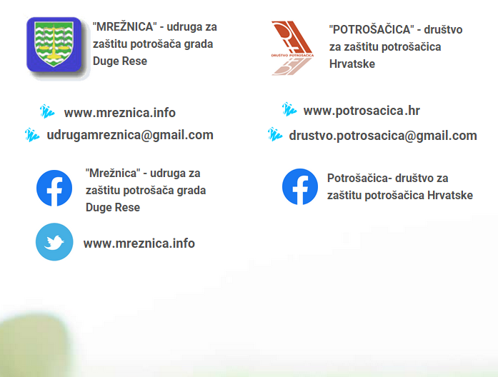

Slide 19
Hvala na pozornosti!
„MREŽNICA“
- udruga za zaštitu
potrošača grada Duge Rese
„POTROŠAČICA”
- društvo za zaštitu potrošačica Hrvatske

Slide 20
»Ovaj je dokument izrađen uz financijsku podršku Ministarstva gospodarstva, poduzetništva i obrta.
Sadržaj ovoga dokumenta u isključivoj je odgovornosti „MREŽNICE“ udruge za zaštitu potrošača grada Duge Rese i ni pod kojim se uvjetima ne može smatrati odrazom stajališta Ministarstva gospodarstva poduzetništva i obrta«

